Slide 1

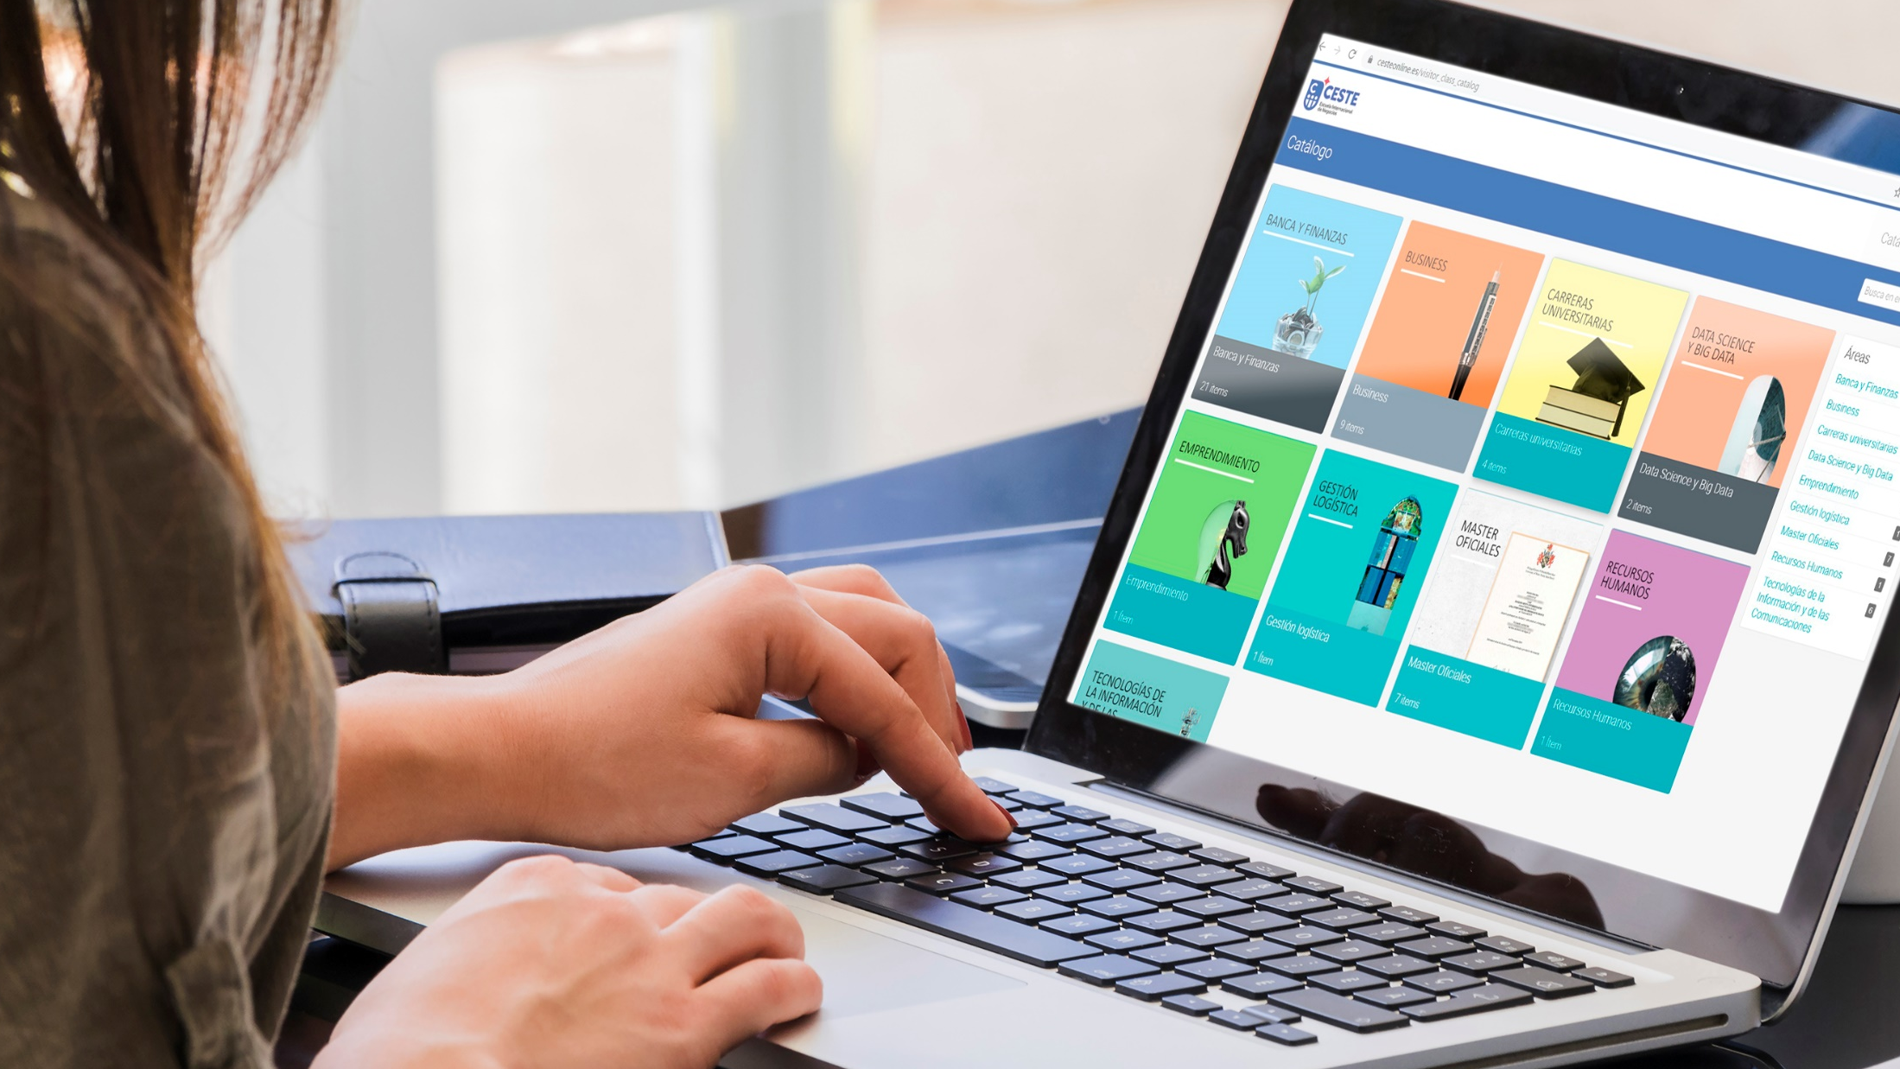

Formación IA
Mongo DB

Slide 2
MongoDB
Añadir el índice espacial a la colección Bikes

Slide 3
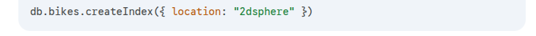

MongoDB
Añadir el índice espacial a la colección Bikes

Slide 4
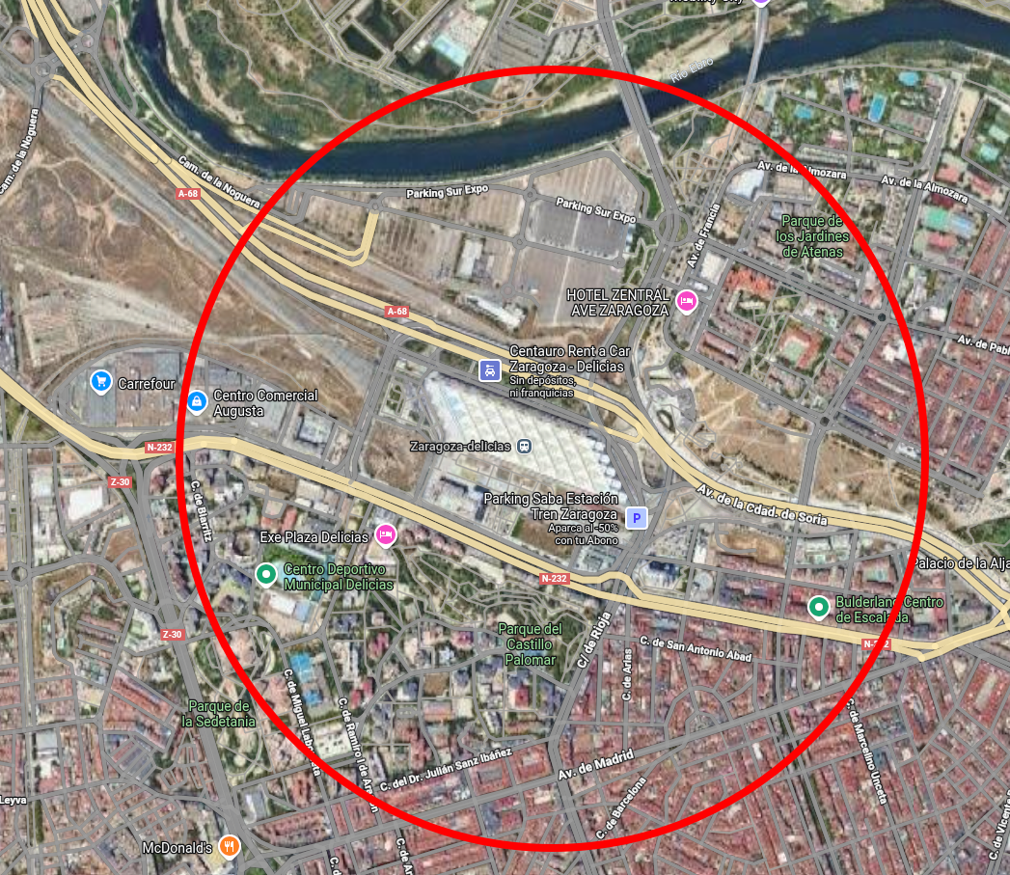
MongoDB
¿Qué bicicletas están a menos de un km de la estación Delicias de Zaragoza?

Slide 5
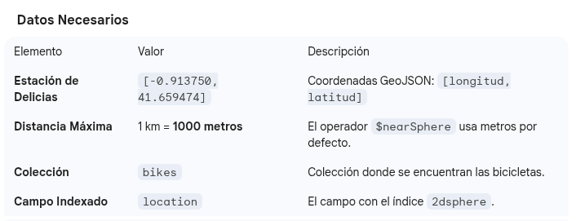
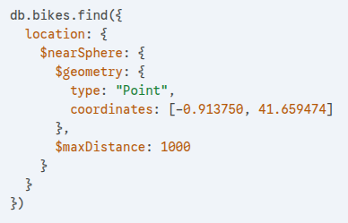
MongoDB
¿Qué bicicletas están a menos de un km de la estación Delicias de Zaragoza?

Slide 6
MongoDB
¿Cuántas bicicletas están a menos de 500 metros de la estación Delicias de Zaragoza?

Slide 7
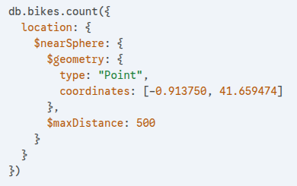
MongoDB
¿Cuántas bicicletas están a menos de 500 metros de la estación Delicias de Zaragoza?

Slide 8
MongoDB
¿Cuáles son las 5 bicicletas que están más cerca de la estación Delicias de Zaragoza?

Slide 9
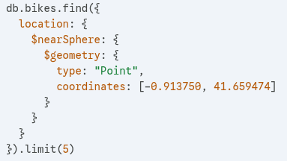
MongoDB
¿Cuáles son las 5 bicicletas que están más cerca de la estación Delicias de Zaragoza?

Slide 10
MongoDB
¿A qué distancia está la bicicleta más cercana a la estación Delicias de Zaragoza?

Slide 11
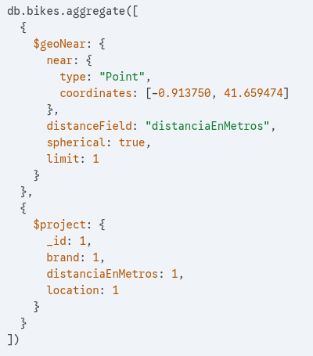
MongoDB
¿A qué distancia está la bicicleta más cercana a la estación Delicias de Zaragoza?

Slide 12
MongoDB
¿Cual es la bicicleta disponible más lejana a la estación Delicias de Zaragoza?

Slide 13
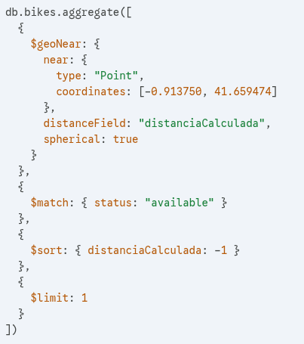
MongoDB
¿Cual es la bicicleta disponible más lejana a la estación Delicias de Zaragoza?

Slide 14
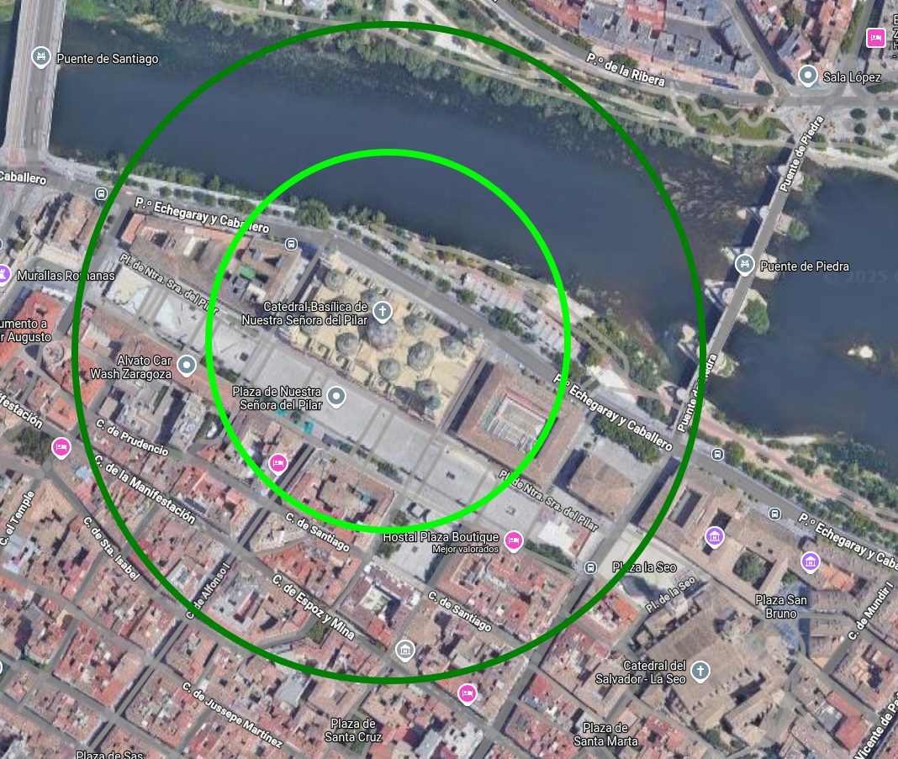
MongoDB
¿Qué bicicletas se encuentran entre un kilómetro y medio y 500 metros de la plaza del Pilar de Zaragoza?

Slide 15
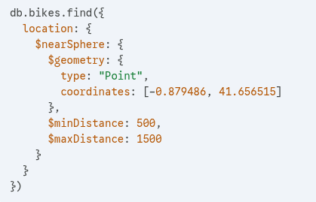
MongoDB
¿Qué bicicletas se encuentran entre un kilómetro y medio y 500 metros de la plaza del Pilar de Zaragoza?

Slide 16
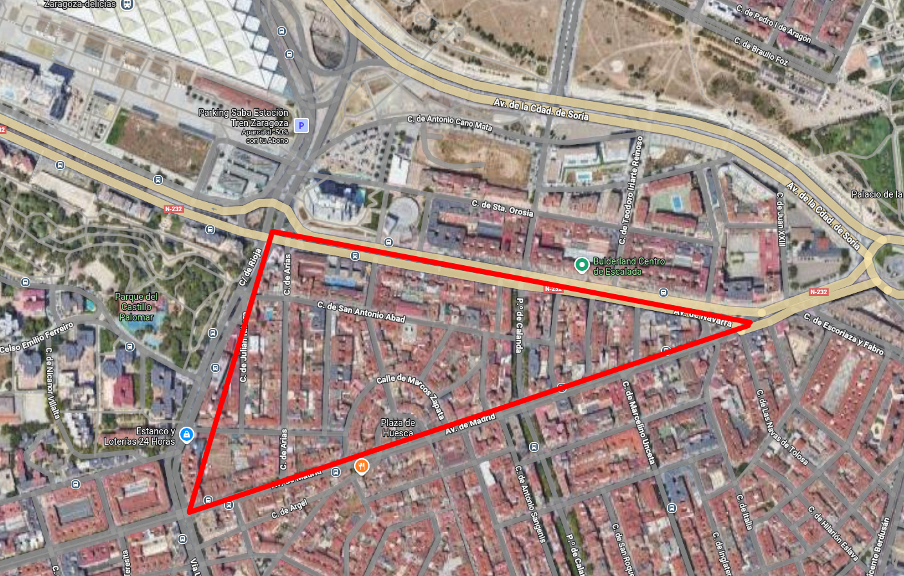
MongoDB
¿Qué bicicletas están dentro del polígono?

Slide 17
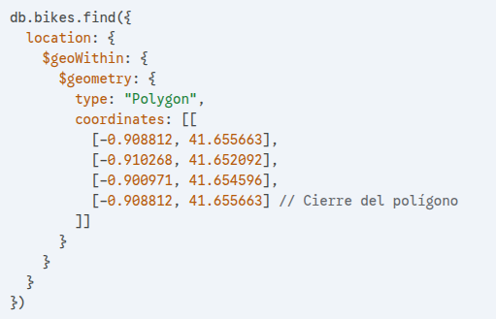
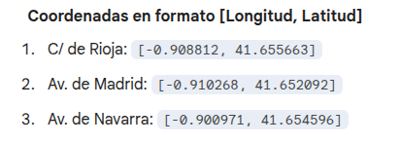
MongoDB
¿Qué bicicletas están dentro del polígono?

Slide 18
MongoDB

Slide 19

www.ceste.es

